Slide 1
Имущественное
страхование

Slide 2
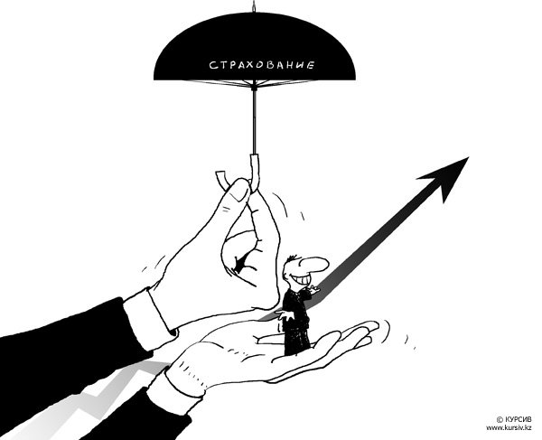
Имущественные страхование – это отрасль страхования, где объектами страховых правоотношений выступает имущество в различных видах. Под имуществом понимается совокупность вещей и материальных ценностей, состоящих в собственности оперативном управлении физического или юридического лица.

Slide 3
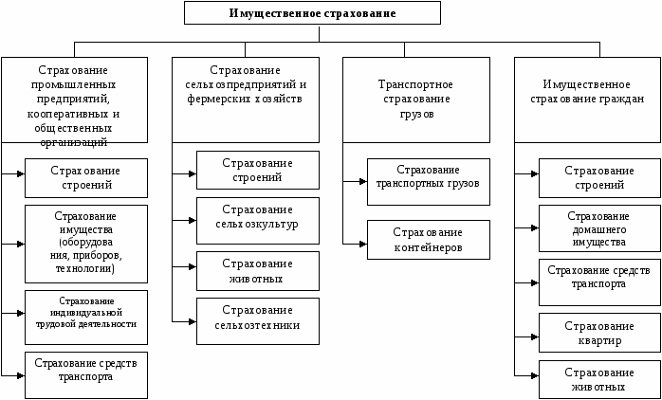
Классификация имущественного страхования по подотраслям и видам

Slide 4
Согласно Ст.4 Закона РФ « Об организации страхового дела в Российской Федерации» определяет, что объектами имущественного страхования могут быть не противоречащие законодательству имущественные интересы, связанные с владением, пользованием и распоряжением имуществом..

Slide 5
Формы имущественного страхования
Обязательное страхование в соответствии с п.2 ст.927 Гражданского кодекса РФ осуществляется путем заключения договоров в соответствии с правилами, установленными гл.48 ГК РФ. Оно осуществляется путем заключения договора обязательного страхования лицом, на которое федеральным законом о виде обязательного страхования возложена обязанность страховать жизнь, здоровье и имущество определенных в законе категорий граждан.

Slide 6
Договор добровольного страхования заключается в соответствии с действующим законодательством. Закон может определять подлежащие добровольному страхованию объекты и наиболее общие условия страхования. Конкретные условия регулируются правилами страхования, которые разрабатываются страховщиком. Для добровольного страхования характерен выборочной ( не полный) охват страховой в отличие от обязательного страхования.

Slide 7
Понятие страхового риска
Риск – объективное явление в любой сфере человеческой деятельности , он проявляется как множество отдельных обособленных рисков. По своей сущности риск является событием с отрицательными, особо невыгодными экономическими последствиями, которые , возможно , наступят в будущем в какой-то момент и в неизвестных размерах.

Slide 8
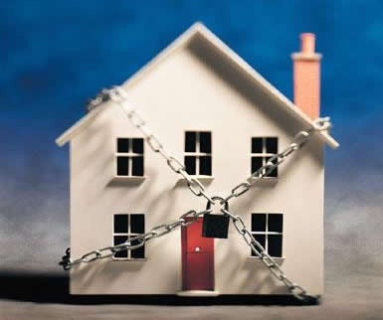
Наиболее часто под страховым риском понимают
опасность, которая грозит застрахованному объекту
возможность, вероятность наступления страхового случая, предусматриваемого в целях страхования
событие или совокупность событий, от которых производится страхование
сам объект страхования
величину ответственности страховщика по договору страхования

Slide 9
Проблема страховой защиты имущества граждан разрешается как за счет сбережения населения, как и с помощью страхование. При этом страхование как форма страховой защиты материальных интересов является доступным способом возмещения ущерба от разрушительных последствий стихийных бедствий , пожаров и других событий
ЗАСТРАХОВАНО!

